Slide 1
PRINSIP-PRINSIP ETIKA BISNIS DAN PRINSIP ETIKA PROFESI
ALDI SEPTIAN R
PERTEMUAN KE-5

Slide 2
1. PRINSIP ETIKA BISNIS
1. Prinsip otonomi
Prinsip otonomi adalah suatu prinsip yang dimana suatu perusahaan secara bebas memiliki wewenang sesuai dengan bidang yang dilakukan.
Contoh : Perusahaan tidak bergantung pada pihak lain untuk mengambil sebuah Keputusan.
Tujuan : Mensejahterakan pekerja
2. Prinsip kejujuran
Ada beberapa aspek dalam prinsip kejujuran, antara lain :

Slide 3
1. Dalam hal perjanjian kontrak kerja
2. Penawaran barang dengan kualitas dan fakta riil
3. Hubungan kerja dengan perusahaan lain
4. Hubungan perusahaan dengan tenaga kerja

Slide 4
2. PRINSIP ETIKA PROFESI
1. Kode etik
2. Kepercayaan publik
3. Kepentingan klien atau pasien
4. Integritas dan profesionalisme
5. Tanggung jawab sosial

Slide 5
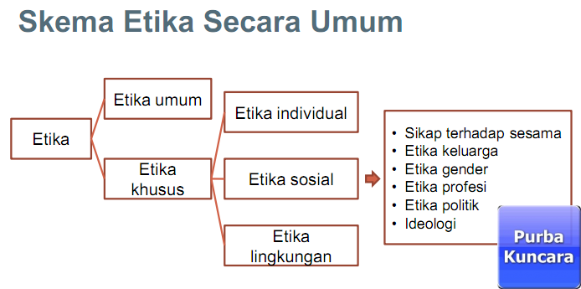
3. SKEMA ETIKA

Slide 6
4. Ciri-ciri profesi
1. Adanya keahlian
2. Ada aturan dan standar moral yang sangat tinggi
3. Melayani kepentingan masyarakat
4. Ada izin khusus untuk mempraktikkan profesi

Slide 7
END

